Slide 1
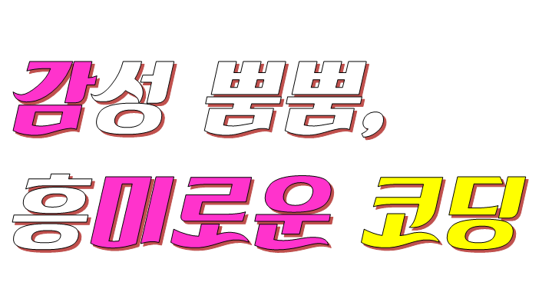
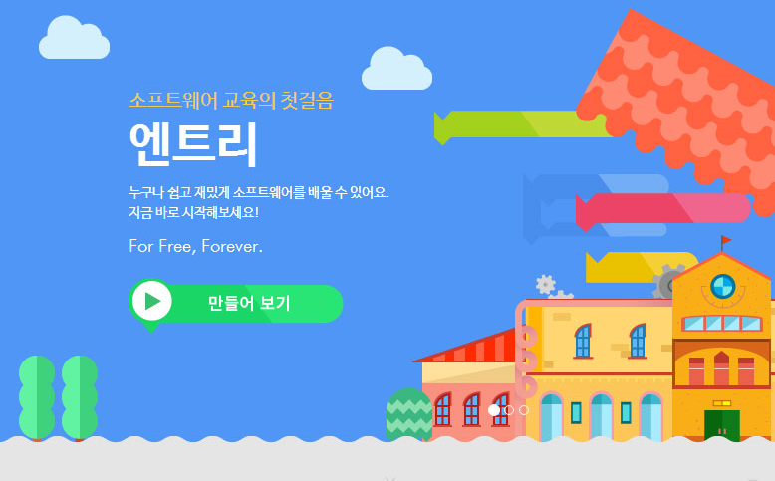
이 영 호 kyonggi.ac.kr@gmail.com
(감미로운 코딩)

Slide 2
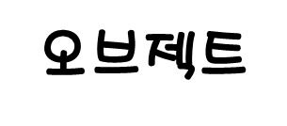
브젝트
브젝트
브젝트
브젝트

Slide 3
하나 이상의 모양을 가지고 있으며, 모양을 추가하여 동적인 움직임과 변화를 연출할 수 있음
장면의 백그라운드 이미지에 해당되며, 정적인 상태로 고정되어 있음
장면 내에 텍스트 내용을 삽입해 줌

Slide 4
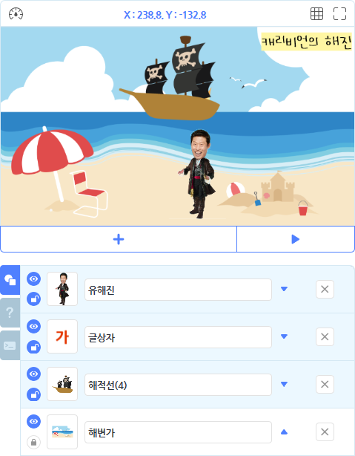

Slide 5
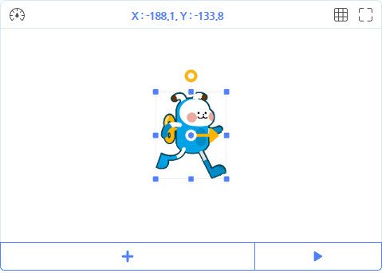
메뉴 탭
오브젝트
카테고리

Slide 6
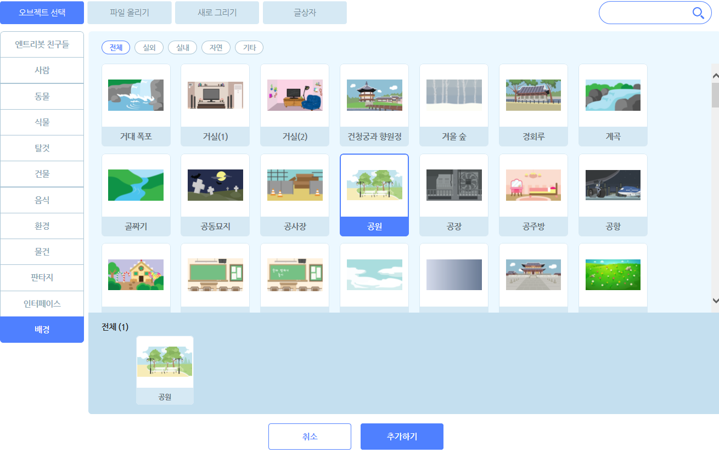

Slide 7
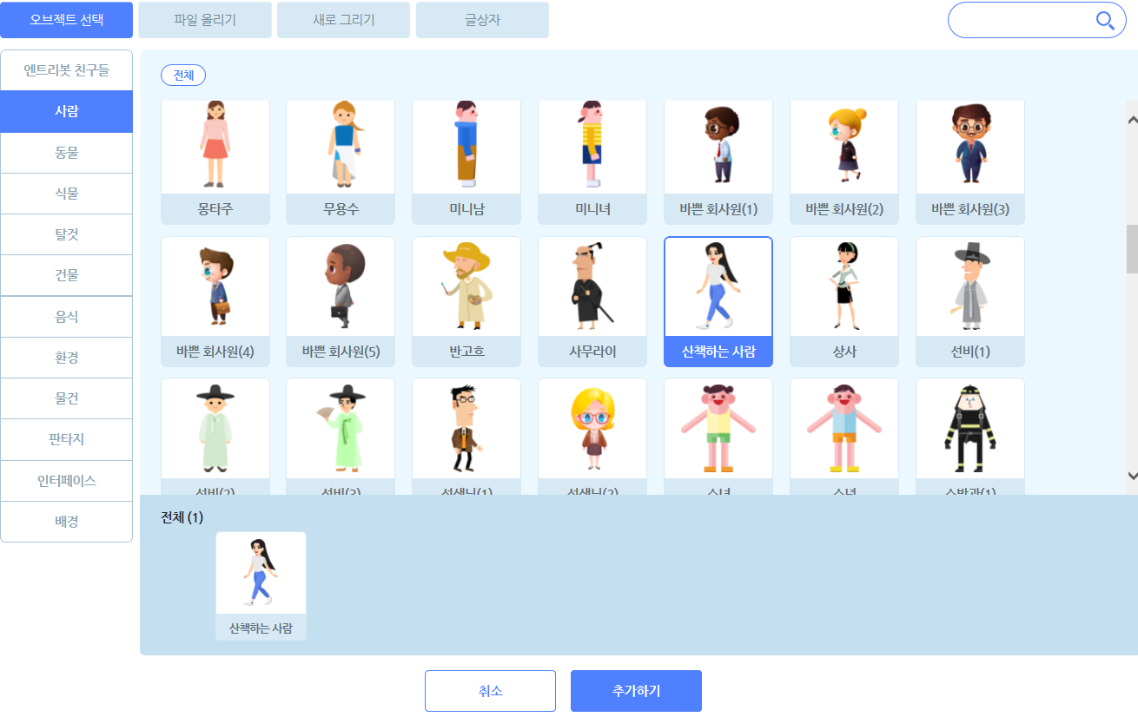

Slide 8
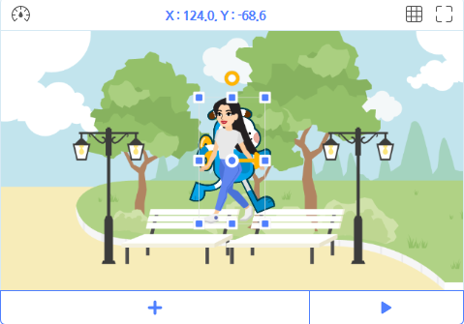
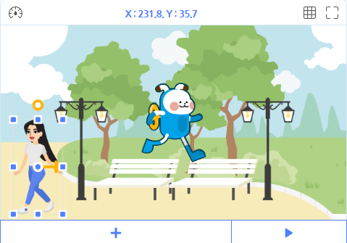

Slide 9
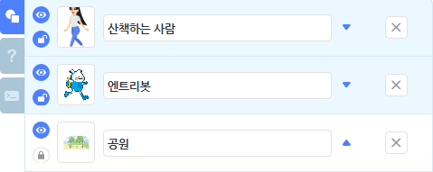
오브젝트 리스트 내의
삭제할 대상에서 버튼 클릭
배경 부분 클릭

Slide 10
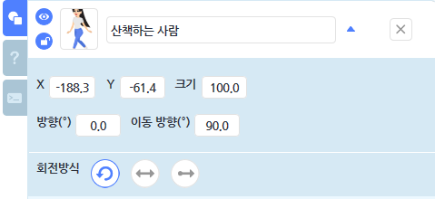

Slide 11
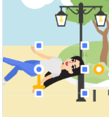
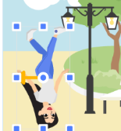

Slide 12
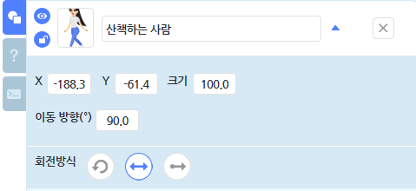
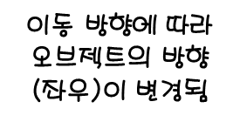

Slide 13
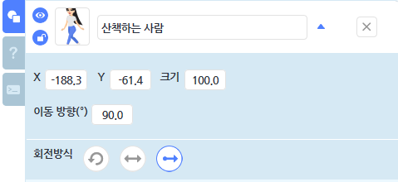
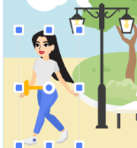

Slide 15
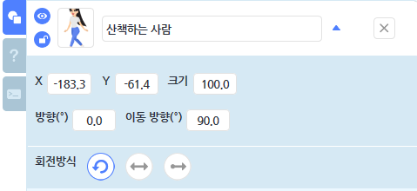
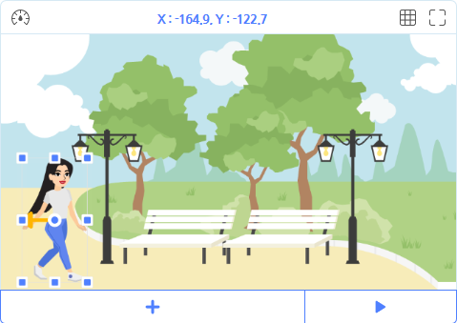

Slide 16
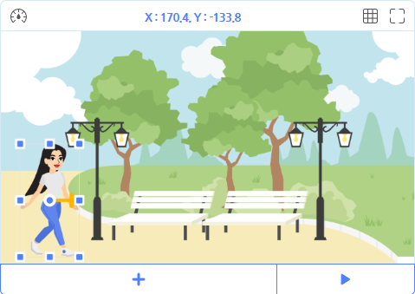

Slide 17
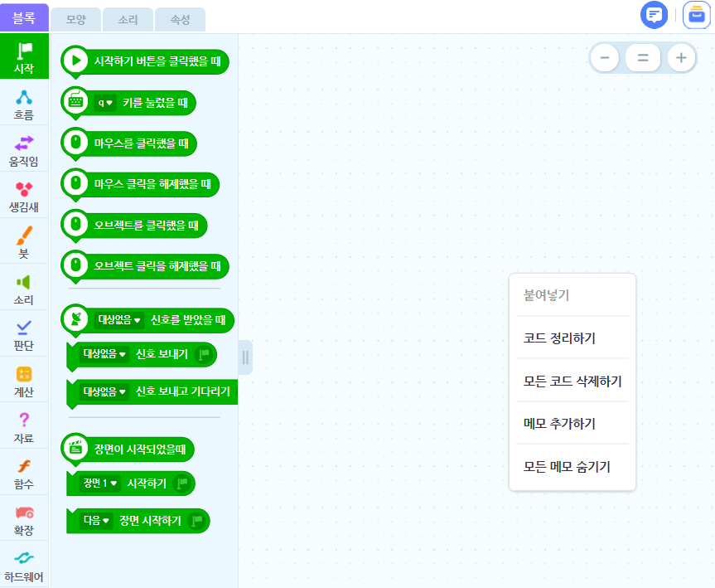
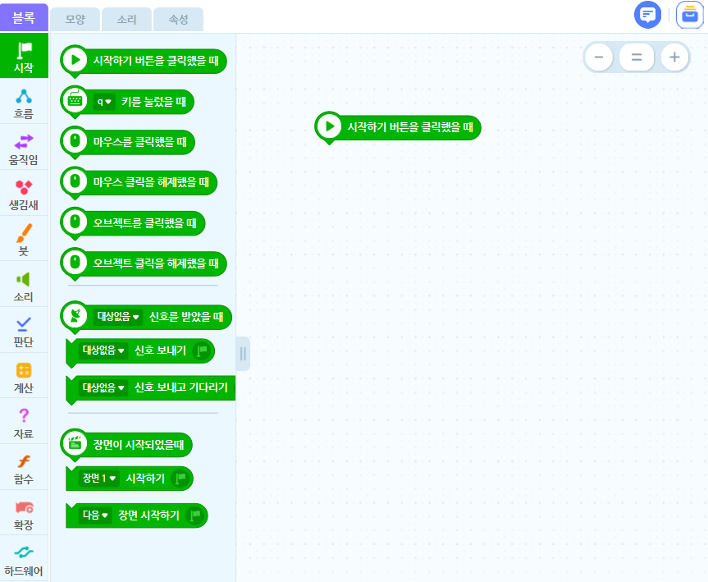
① 블록 조립소 여백 우클릭
② 모든 코드 삭제하기
① “시작” 블록 카테고리 클릭
② 추가

Slide 18
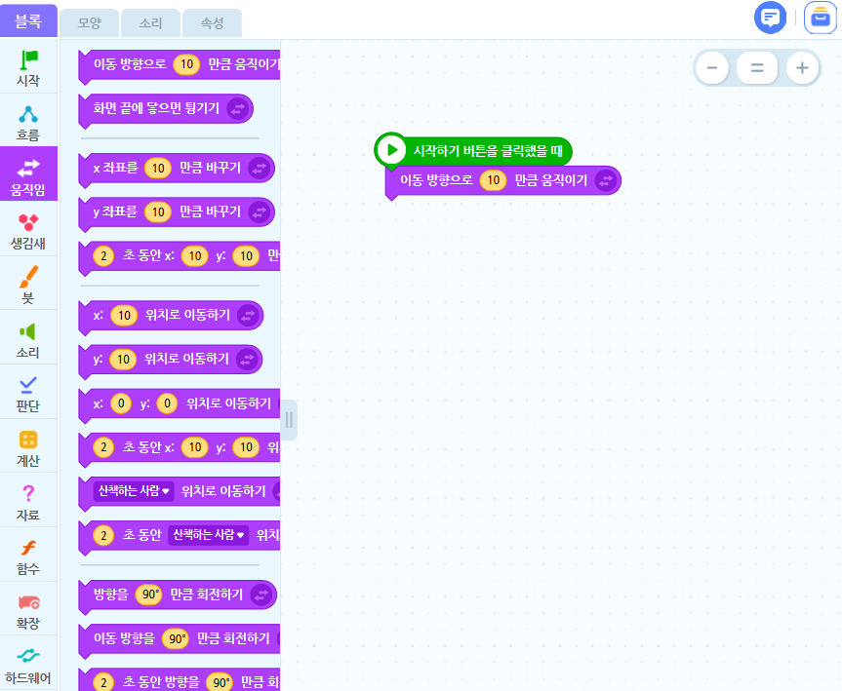
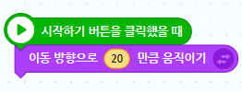
① “움직임” 블록 카테고리 클릭
② 추가
① 숫자 값이 있는 타원 상자 내부 클릭
② 숫자 값을 “20”으로 설정

Slide 19
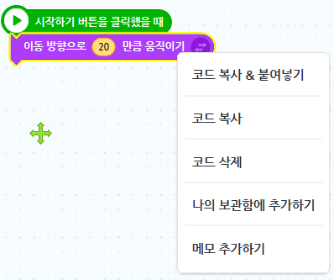
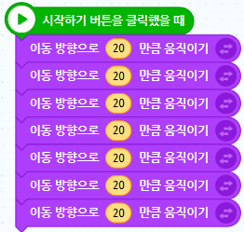
① 우클릭
② “코드 복사 & 붙여넣기” 클릭
① 동일한 블록 6개 붙여넣기한 후, 조립

Slide 20
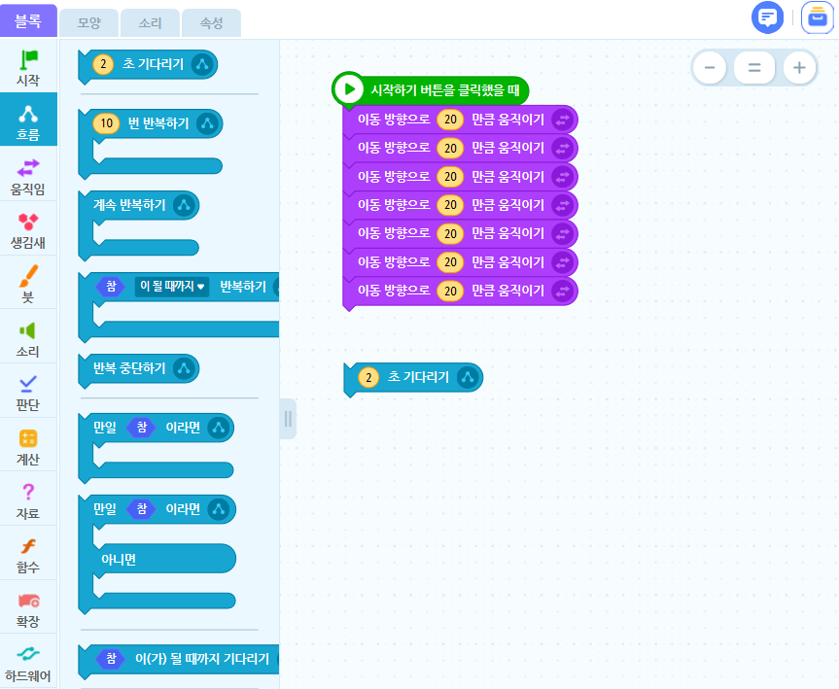
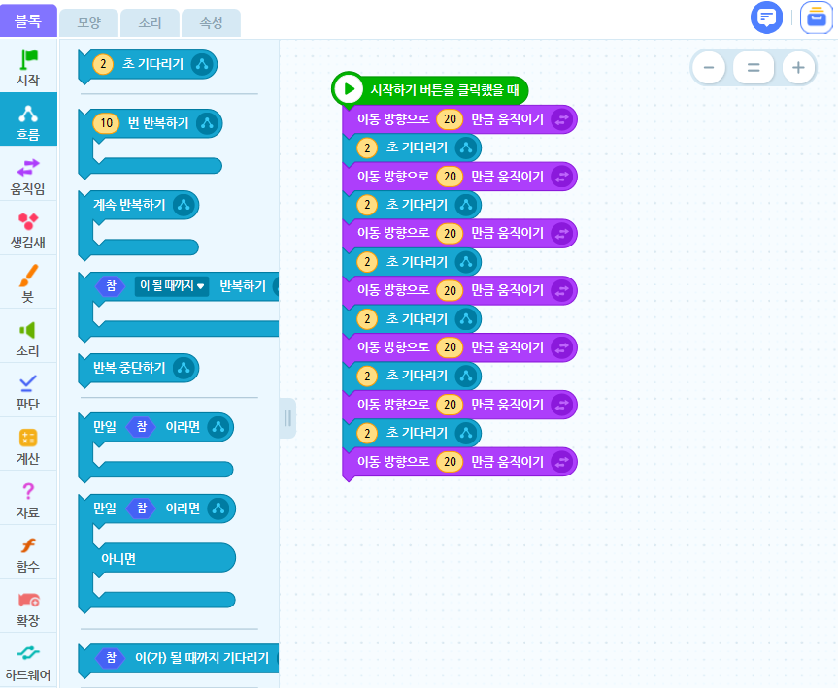
① “흐름” 블록 카테고리 클릭
② 추가
① “코드 복사 & 붙여넣기” 이용하여 동일 블록5개 추가
② 움직이기 블록 사이에 기다리기 블록 삽입

Slide 21
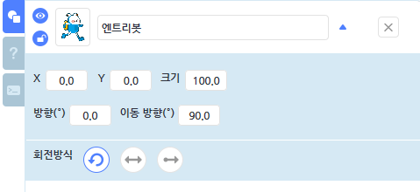
“엔트리봇” 오브젝트 삭제
새로운 오브젝트 추가

Slide 22
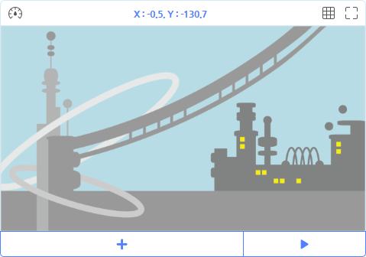
“미래 도시” 배경 적용

Slide 23
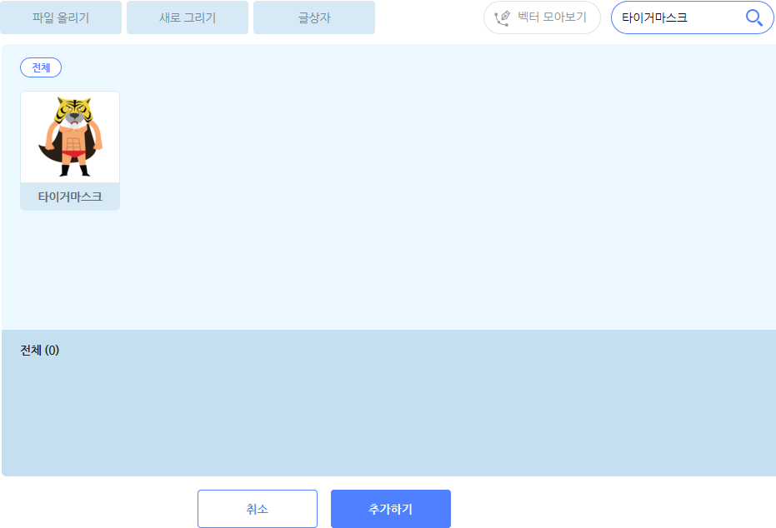
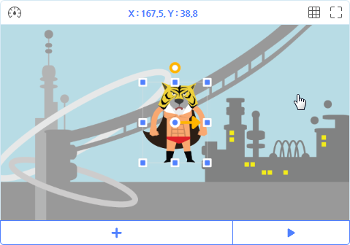
“타이거마스크” 캐릭터 추가

Slide 24
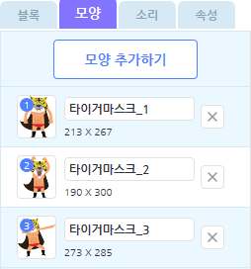
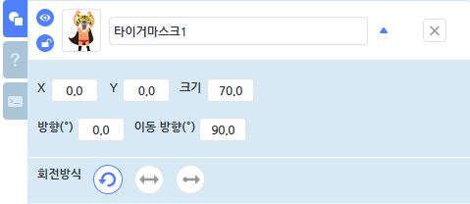
“타이거마스크” 모양 및 크기 변경

Slide 25
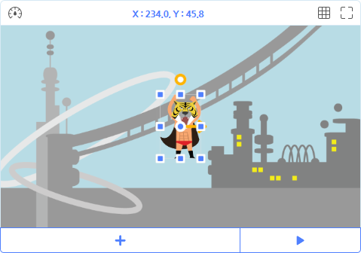
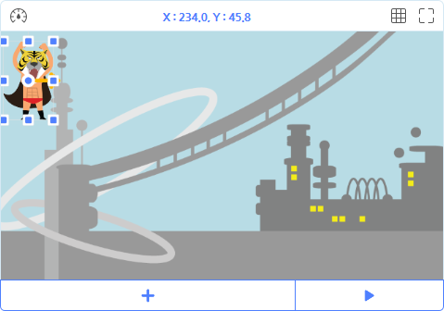
“타이거마스크” 위치 변경

Slide 26
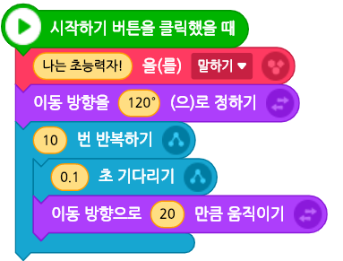
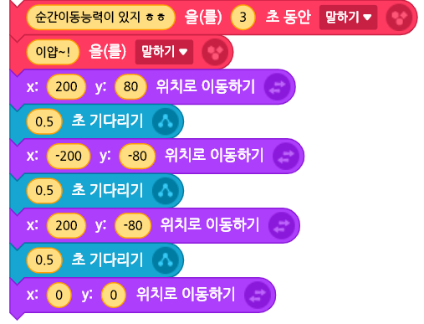

Slide 27
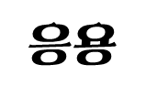
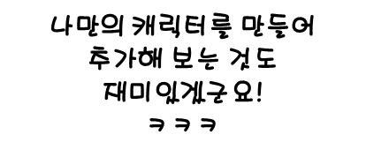

Slide 28
학습 지원 블로그: blog.naver.com/brainfo
수업 관련 문의 : kyonggi.ac.kr@gmail.com

